Slide 1
CHƯƠNG 6
PHƯƠNG PHÁP
PHÂN TÍCH KHỐI LƯỢNG

Slide 2
CHƯƠNG 6
PP PHÂN TÍCH KHỐI LƯỢNG
6.1 Nguyên tắc
6.2 Phân loại các PP phân tích khối lượng
6.3 Các giai đoạn của PPPT khối lượng tạo tủa
6.4 Cách tính kết quả
6.5 Ứng dụng

Slide 3
CHƯƠNG 6
PP PHÂN TÍCH KHỐI LƯỢNG
6.1 Nguyên tắc
- Ưu điểm
– Nhược điểm

Slide 4
NGUYÊN TẮC
PTKL là PP định lượng cấu tử X dựa trên
phép đo khối lượng
Ưu điểm
Độ chính xác rất cao (0,01%
thậm chí cao hơn) nên thường
được sử dụng làm PP trọng tài
Nhược
điểm
Thao tác phức tạp
Tốn kém thời gian

Slide 5
CHƯƠNG 6
PP PHÂN TÍCH KHỐI LƯỢNG
6.2 Phân loại
– PP PTKL trực tiếp
– PP PTKL gián tiếp
– PP PTKL bằng cách tạo tủa

Slide 6
PHƯƠNG PHÁP PTKL TRỰC TIẾP
AX → A + X↓
X đuợc tách ra khỏi mẫu dưới dạng đơn chất
hay hợp chất bền. Cân X
Ví dụ 1
Xác định độ tro
Ví dụ 2
Hòa tan hợp kim có chứa Au
bằng nước cường thủy.Thêm
H₂O₂ vào, ion vàng được khử
thành Au nguyên tố, được tách
khỏi dd, rửa sạch và cân, tính
được hàm lượng vàng / mẫu

Slide 7
PHƯƠNG PHÁP PTKL GIÁN TIẾP
AX → A + X↑
1.X được tách dưới
dạng hợp chất dễ bay
hơi ra khỏi mẫu. Cân
mẫu trước và sau
khi tách
2.Hấp thu (hấp phụ) X
bằng một hóa chất thích
hợp. Cân hóa chất trước
và sau khi hấp thu(phụ)
Dùng xác định độ ẩm,
nước kết tinh hoặc
hàm lượng chất khí
trong mẫu (ví dụ như
CO₂ trong đá vôi)
Dùng xác định các khí
như CO₂, O₂, CO…

Slide 8
PP PTKL BẰNG CÁCH TẠO TỦA
Hòa tan mẫu:
AX → A⁺ + X⁻
Dùng thuốc thử C kết tủa và tách X dưới
dạng hợp chất ít tan CX: X⁻ + C⁺ → CX↓
Cân CX↓
Hàm lượng của X

Slide 9
PP PTKL BẰNG CÁCH TẠO TỦA
Ví dụ 1
Định lượng ion Fe³⁺: làm kết tủa
dưới dạng Fe(OH)₃, nung thành
Fe₂O₃ , cân Fe₂O₃
Ví dụ 2
XĐ hàm lượng Ba²⁺ trong mẫu
BaCl₂.2H₂O, hòa tan mẫu và
dùng dung dịch H₂SO₄ kết tủa
thành tinh thể BaSO₄ . Rửa sạch
tủa, sấy (nung) và cân BaSO₄

Slide 10
CHƯƠNG 6
PP PHÂN TÍCH KHỐI LƯỢNG
6.3 Các giai đoạn của PPPT khối lượng kết tủa
– Tạo tủa:
*Chọn dạng tủa và thuốc thử
* Chọn điều kiện tạo tủa thích hợp
– Lọc & rửa tủa
– Chuyển dạng tủa sang dạng cân
-Cân
-Tính kết quả

Slide 11
TẠO TỦA C+ X ⇄ CX↓
Cần khống chế lượng mẫu ban đầu để
nhận được lượng cân thích hợp
- Tủa tinh thể - Tủa vô định hình | 0,200 − 0,500 g 0,100 − 0,300 g

Slide 12
TẠO TỦA C+ X ⇄ CX↓
CHỌN DẠNG TỦA VÀ THUỐC THỬ THÍCH HỢP
  Thuốc thử phải có tính chọn lọc cao
  Lượng thuốc thử dùng thừa (từ 10 đến 50%
  hoặc 200-300%) phải được loại bỏ dễ dàng
  trong quá trình lọc, rửa, nung tủa
  (Cần lưu ý đến lượng thừa có thể làm tan tủa:
  Al³⁺ + 3OH⁻→ Al(OH)₃↓ + OH⁻→ AlO₂⁻ (tan) + H₂O
  hoặc HgI₂↓ + 2KI → K₂[HgI₄] tan)

Slide 13
TẠO TỦA C+ X ⇄ CX↓
CHỌN DẠNG TỦA VÀ THUỐC THỬ THÍCH HỢP
  CX↓ có T_{ST} đủ bé (để tủa bền, ít tan) và T_{ST}
  đủ lớn để có thể tạo thành tủa tinh thể to
  (độ tinh khiết cao, dễ lọc và rửa, ít hấp phụ
  hay nhiễm bẩn)
  CX↓ phải ở dạng hợp chất xác định, chuyển
  hoàn toàn sang dạng cân dễ dàng
Dạng cân phải có sự tương ứng giữa thành
phần &công thức hóa học;bền với môi trường…
Dạng cân có hàm lượng của nguyên tố cần
xác định chiếm tỉ lệ càng nhỏ càng tốt

Slide 14
TẠO TỦA C+ X ⇄ CX↓
CHỌN ĐIỀU KIỆN TẠO TỦA THÍCH HỢP
Là điều kiện thực hiện phản ứng giữa C và X để:
tủa tạo thành hoàn toàn
tủa thu được tinh khiết và dễ lọc rửa
Muốn đạt các mục đích trên, cần quan tâm:
dạng tủa thu được
các nguyên nhân gây bẩn tủa
pH của môi trường
nhiệt độ DD, CB phụ có khả năng làm tan tủa…

Slide 15
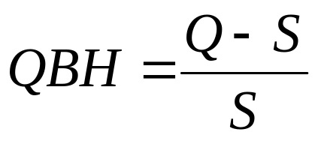
TẠO TỦA C+ X ⇄ CX↓
CHỌN ĐIỀU KIỆN TẠO TỦA THÍCH HỢP
Ảnh hưởng do dạng tủa
Tủa nhận được là tủa tinh thể càng to sẽ càng
có lợi (độ tinh khiết cao, dễ lọc và rửa, ít hấp
phụ hay nhiễm bẩn)
Số lượng và kích thước hạt mầm
phụ thuộc vào độ quá bão hòa
(QBH) của DD
Q - nồng độ các thuốc thử sau khi trộn vào nhau, trước lúc tạo mầm (mol/l)
S - độ hòa tan của kết tủa sau khi đạt cân bằng (mol / l)

Slide 16
TẠO TỦA C+ X ⇄ CX↓
CHỌN ĐIỀU KIỆN TẠO TỦA THÍCH HỢP
Ảnh hưởng do dạng tủa
QBH càng nhỏ (Q càng nhỏ, S càng lớn) → tốc
độ tạo mầm càng chậm → các hạt kết tủa dễ
phát triển thành hạt to. Các ion được sắp xếp
trên mạng lưới tinh thể tạo nên các hạt kết tủa
có hình dáng xác định (kết tủa tinh thể )
Những kết tủa có độ hòa tan lớn thường dễ
tạo thành kết tủa tinh thể

Slide 17
TẠO TỦA C+ X ⇄ CX↓
CHỌN ĐIỀU KIỆN TẠO TỦA THÍCH HỢP
Ảnh hưởng do dạng tủa
Để làm làm tăng S và giảm Q:
Tiến hành kết tủa từ DD loãng, nóng; thêm
chậm thuốc thử vào DD, khuấy đều
2) Tiến hành kết tủa ở pH thấp và khi tạo tủa
xong, đưa DD về pH thích hợp có độ tan của
tủa thấp nhất
3) Sau khi tạo tủa, để yên một thời gian cho tủa
lớn lên (làm muồi tủa:20 - 30 phút;1đến 6 giờ),
ở nhiệt độ khá cao nhưng tránh để DD sôi bùng

Slide 18
TẠO TỦA C+ X ⇄ CX↓
CHỌN ĐIỀU KIỆN TẠO TỦA THÍCH HỢP
Ảnh hưởng do dạng tủa
4) Tạo kết tủa trong môi trường đồng thể
(đồng tướng) qua một hóa chất trung gian
  Ví dụ: để kết tủa các hydroxyd kim loại, sử
  dụng phản ứng thủy phân urê (NH₂)₂CO
  khi đun sôi DD:
(NH₂)₂CO + H₂O ⇄ 2 NH₃ + CO₂
  NH₃ sinh ra làm tăng pH của DD lên từ từ,
  tạo kết tủa hydroxid kim loại dạng tinh thể,
  thậm chí đối với một số kết tủa vốn là kết
  tủa vô định hình như hydroxid sắt, nhôm...

Slide 19
TẠO TỦA C+ X ⇄ CX↓
CHỌN ĐIỀU KIỆN TẠO TỦA THÍCH HỢP
Ảnh hưởng do dạng tủa
Nếu trong điều kiện tạo tủa chắc chắn thu được
tủa vô định hình:
1) DD mẫu và thuốc thử cần nóng và khá đậm
đặc để giảm hấp phụ, tủa ít xốp, dễ lắng
2)Thêm nhanh thuốc thử và khuấy đều để
chất bẩn không bám được lên tủa

Slide 20
TẠO TỦA C+ X ⇄ CX↓
CHỌN ĐIỀU KIỆN TẠO TỦA THÍCH HỢP
Ảnh hưởng do dạng tủa
3) Sau khi tạo tủa, thêm ngay DD điện ly mạnh
để phá lớp điện tích kép trên bề mặt hạt keo,
làm tủa dễ đông tụ
4)Thêm vào DD một lượng nước nóng trước
khi lọc để tách tủa ra khỏi DD và làm giảm
nồng độ của cấu tử lạ
5) Tủa được lọc ngay để tránh phản ứng phụ.
Nếu tủa dễ tan ở nhiệt độ cao thì làm nguội
tủa trước khi lọc

Slide 21
TẠO TỦA C+ X ⇄ CX↓
CHỌN ĐIỀU KIỆN TẠO TỦA THÍCH HỢP
Cộng kết
hậu tủa
Hấp phụ
Bể mặt
Sự nhiễm
bẩn
kết tủa
Nội
cộng kết
Cộng kết
do hấp lưu

Slide 22
TẠO TỦA C+ X ⇄ CX↓
CHỌN ĐIỀU KIỆN TẠO TỦA THÍCH HỢP
Nhiệt độ
Dung
môi
Cấu tử nhiễu
(H⁺,OH –…)
tham gia
CB phụ
Ảnh
Hưởng
Khác
Thuốc
Thử
Bán kính
Hạt tủa
Lực ion

Slide 23
LỌC & RỬA TỦA
LỌC TỦA
1.Tủa được nung ở nhiệt độ cao
Dùng phễu thủy tinh và giấy lọc không tro
(lượng tro sau nung từ 3.10⁻ ⁵ – 5.10⁻⁵ g) có
kích thước lỗ xốp thích hợp:
Giấy lọc băng xanh
lọc các kết tủa hạt mịn
Giấy lọc băng vàng
lọc các kết tủa hạt t/bình
Giấy lọc băng đỏ
lọc các kết tủa hạt lớn/
Vô định hình

Slide 24
LỌC & RỬA TỦA
LỌC TỦA
2. Kết tủa dễ bị khử trong quá trình đốt
cháygiấy lọc hoặc nung (do C của giấy)
hoặc nếu tủa được sấy dưới 250 ºC:
Dùng phễu thủy tinh cà hay chung lọc gooch.
Màng lọc là lớp thủy tinh cà nhỏ hay lớp bột
amiăng

Slide 25
LỌC & RỬA TỦA
RỬA TỦA
Dung dịch rửa
  ) Nước cất nóng (để tăng quá trình giải hấp)
  ) Chứa ion chung so với tủa chính (để làm giảm độ tan tủa)
  ) Chứa lượng nhỏ acid hay baz (để làm giảm sự thủy phân)
  ) Thêm chất điện ly thích hợp để giảm hiện tượng pepti hóa. Thường dùng NH₄NO₃ hay các acid dễ bay hơi khi chuyển sang dạng cân

Slide 26
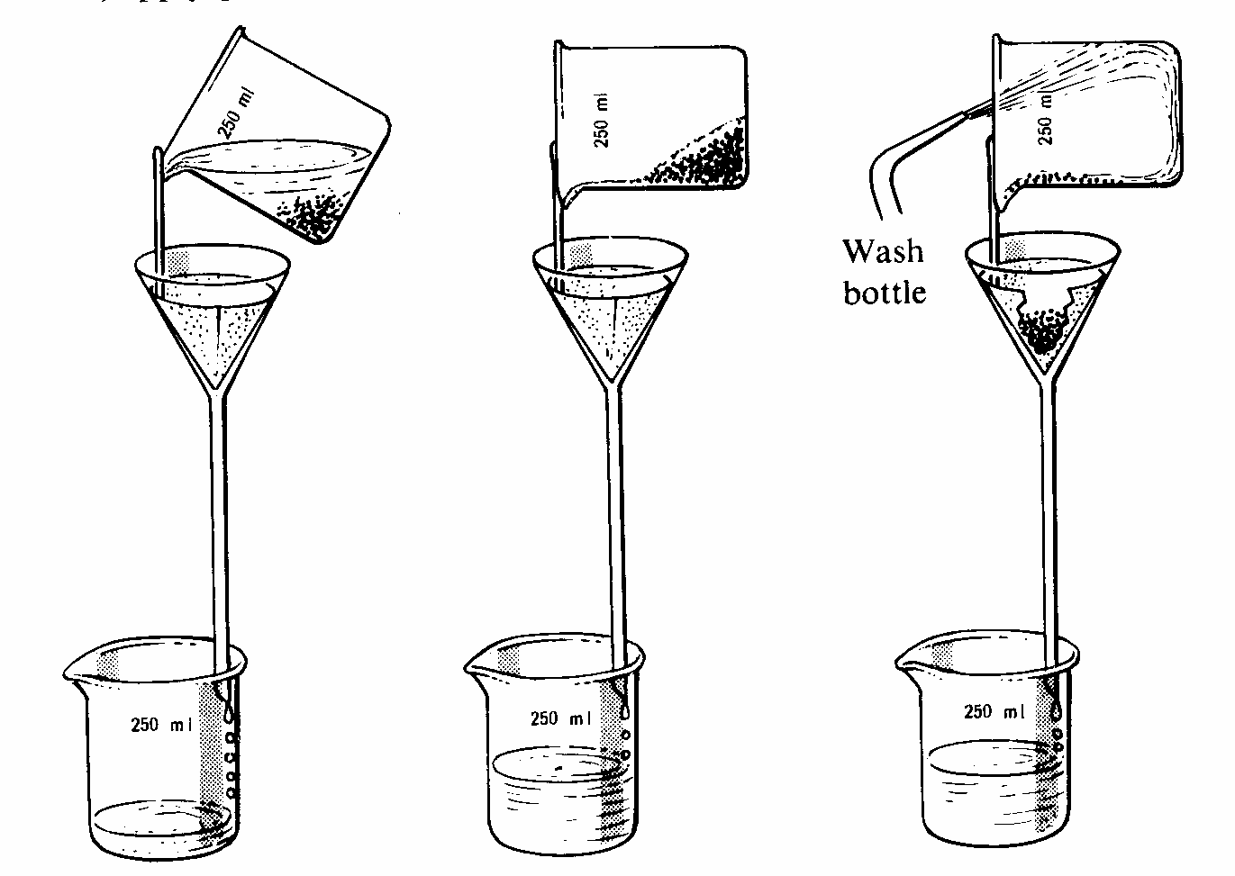
LỌC & RỬA TỦA
Lọc và rửa tủa thường được tiến hành song song
Bình
xịt nước

Slide 27
CHUYỂN DẠNG TỦA SANG DẠNG CÂN
Sấy ở nhiệt độ < 250ºC
(Nếu chỉ cần loại nước hấp phụ hay kết tinh)
BaSO₄ (ướt)→BaSO₄ (khô): sấy ở 100–105 ⁰C
  AgCl (ướt) → AgCl (khô) : sấy ở 100 – 130 ⁰C
  NH₄PO₄.6H₂O: làm khô bằng hỗn hợp rượu,
  eter và để khô vài phút trong không khí

Slide 28
CHUYỂN DẠNG TỦA SANG DẠNG CÂN
2) Nung ở nhiệt độ từ 600 đến 1200ºC
Fe(OH)₃ → Fe₂O₃ : 900ºC
  Al(OH)₃ → Al₂O₃ : 1000 – 1100ºC
  CaC₂O₄ → CaCO₃ : ( 600ºC) → CaO (1000 – 1200ºC)
  BaSO₄ → BaSO₄ : 700 – 800ºC (đủ cháy giấy lọc)
Thời gian sấy hay nung được lựa chọn sao cho
khi cân, tủa có khối lượng không còn thay đổi
Sau khi sấy hoặc nung, để nguội vật chứa tủa
trong bình hút ẩm rồi mới cân

Slide 29
CÂN
Dùng cân phân tích (chính xác 0,001g hay hơn
nữa) và sử dụng phép cân lặp để xác định khối
lượng của tủa:
m_{o}(g): khối lượng bì (vật chứa tủa) cân sau khi
sấy hay nung trước ở cùng nhiệt độ sẽ sấy và
nung tủa, để nguội trong bình hút ẩm
m₁(g): khối lượng bì cùng tủa được cây (nung)
và để nguội
  m₁ = m_{o} + m↓ ⇒ m↓ = m₁− m_{o}

Slide 30
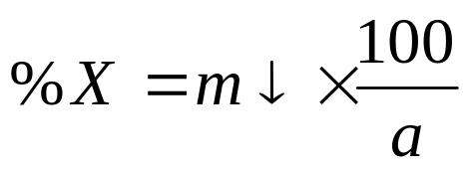
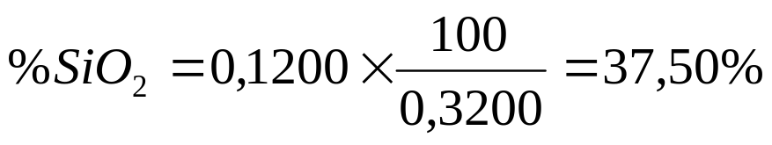
TÍNH KẾT QUẢ
MẪU Ở DẠNG RẮN
Nếu dạng cân cũng là dạng cần tính hàm lượng
1)Cân a(g) mẫu, thu được m(g)
cấu tử dưới dạng đơn chất
hoặc hợp chất:
Ví dụ: từ 0,3200 g mẫu đất bằng PPPTKL
thu được 0,1200 g SiO₂:

Slide 31
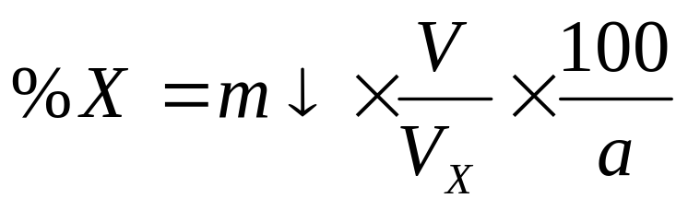
TÍNH KẾT QUẢ
MẪU Ở DẠNG RẮN
Nếu dạng cân cũng là dạng cần tính hàm lượng
2) Cân a(g) mẫu, hòa tan thành V(ml) dung dịch
Từ V_{X}(ml) dung dịch mẫu bằng PPPTKL thu
được m(g) cấu tử dưới dạng đơn chất hoặc
hợp chất

Slide 32
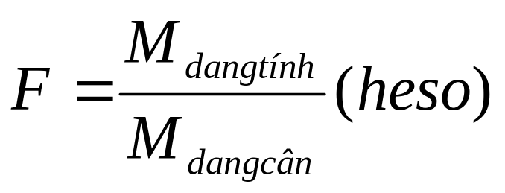
TÍNH KẾT QUẢ
MẪU Ở DẠNG RẮN
Nếu dạng cân khác dạng cần tính hàm lượng
Sử dụng hệ số chuyển F để chuyển từ khối lượng
dạng cân sang khối lượng dạng cần tính:

Slide 33
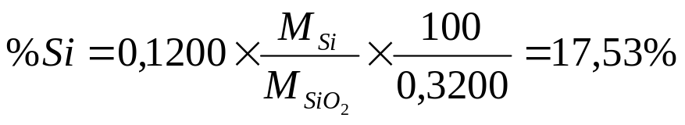
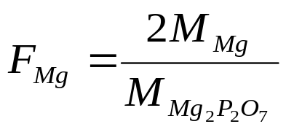
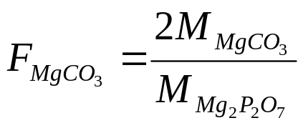
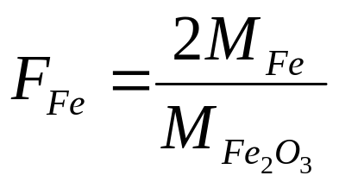
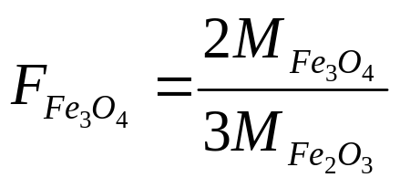
TÍNH KẾT QUẢ
MẪU Ở DẠNG RẮN
Nếu dạng cân khác dạng cần tính hàm lượng
Ví dụ 1: từ 0,3200g mẫu
đất bằng PPPTKL thu
được 0,1200 g SiO₂
Ví dụ 2: Dạng cân
Mg₂P₂O₇, dạng
tính Mg, MgCO₃
Ví dụ 3:Dạng cân là Fe₂O₃,
dạng tính là Fe, Fe₃O₄

Slide 34
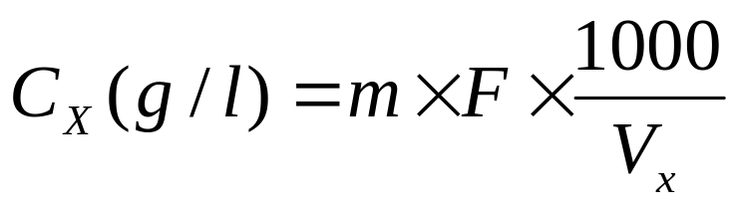
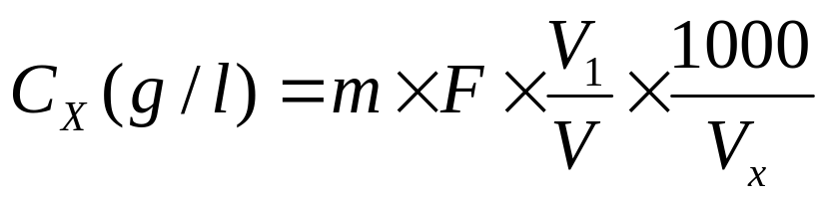
TÍNH KẾT QUẢ
MẪU Ở DẠNG DUNG DỊCH
1) Từ V_{x} (ml) mẫu, thu được m(g) dạng cân
Lấy V (ml) dung dịch mẫu đem pha loãng
thành V₁ (ml) dung dịch loãng, lấy V_{x} (ml) dung
dịch loãng đem PTKL thu được m (g) dạng cân

Slide 35
CHƯƠNG 6
PP PHÂN TÍCH KHỐI LƯỢNG
6.4 Ứng dụng
– Xác định độ ẩm hoặc nước kết tinh
– Xác định chất bay hơi
– Xác định độ tro hoặc chất mất khi nung (MKN)
– Định lượng bằng cách tạo tủa

Slide 36
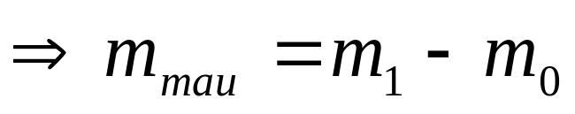
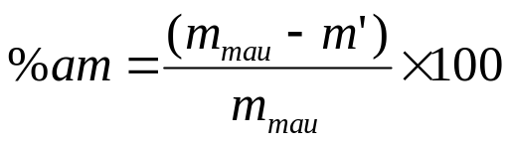
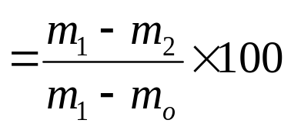
XÁC ĐỊNH ĐỘ ẨM HOặC NƯớC KếT TINH
Sấy chén ở nhiệt độ thích hợp đến khối lượng
không đổi,cân được m_{o}(g)
Cho mẫu vào chén với lượng mẫu từ 1–10 g,
cân được m₁ (g):
m₁ = m_{o} + m_{mẫu}
Sấy chén và mẫu đến khối lượng không đổi, cân
được khối lượng m₂ (g)
  m’ : (khối lượng mẫu khô, g) = m₂ – m_{o}

Slide 37
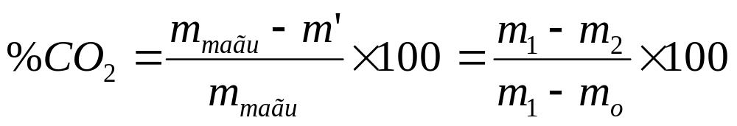
XÁC ĐỊNH CHẤT BAY HƠI
Thực hiện tương tự như cách xác định độ ẩm
nhưng ở nhiệt độ cao
Ví dụ để XĐ hàm lượng CO₂ trong mẫu đá vôi,
nung mẫu ở 500-600⁰C để đuổi CO₂ đến khối
lượng không đổi :
  Khối lượng bì : m_{o} (g)
  Khối lượng bì + mẫu : m₁ (g) = m_{o} + m_{mẫu}
  Sau khi đuổi CO₂ , cân lại : m₂ (g) = m_{o} + m’

Slide 38
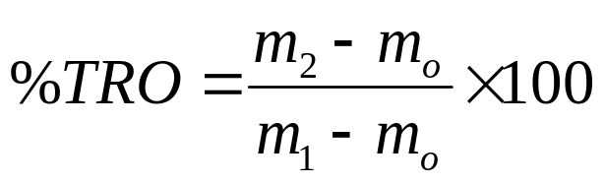
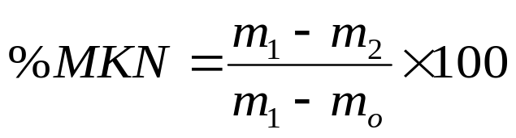
XÁC ĐỊNH ĐỘ TRO /MKN
Thực hiện tương tự như cách xác định chất bay
hơi nhưng ở nhiệt độ 600-800ºC và độ tro hoặc
MKN được tính trên mẫu đã sấy khô
(m₁ = m_{o} + m_{mẫu} với m_{mẫu} đã sấy khô )

Slide 39
ĐỊNH LƯỢNG BẰNG CÁCH TẠO TỦA
THUỐC THỬ VÔ CƠ
Ion xác định | Thuốc thử | Ghi chú
Ag⁺ | Cl ⁻ , Br ⁻ , I ⁻ | Thuốc thử dư có thể tạo phức (như AgCl₂⁻,…) làm tan tủa
Cl ⁻ , Br ⁻ , I ⁻ | Ag⁺
Fe³⁺ | NH₄OH | Kết tủa vô định hình,dễ nhiễm bẩn
Sr²⁺ ,Ba²⁺ | SO₄²⁻ | Dễ bị hiện tượng nôi cộng kết
Ca²⁺ | C₂O₄²⁻

Slide 40
ĐỊNH LƯỢNG BẰNG CÁCH TẠO TỦA
THUỐC THỬ HỮU CƠ
Định lượng các ion kim loại bằng cách tạo kết
tủa thông thường (ví dụ: kết tủa oxalat hoặc kết
tủa natri tetraphenylboron)
Phổ biến nhất là tạo các hợp chất nội phức với
các ion kim loại. Nhìn chung, thuốc thử hữu cơ
có khả năng tạo với ion cần xác định các hợp
chất có khối lượng phân tử lớn, làm tăng độ
nhạy của phép xác định

Slide 41
ĐỊNH LƯỢNG BẰNG CÁCH TẠO TỦA
THUỐC THỬ HỮU CƠ
ion xác định | Thuốc thử
Ni²⁺ | Dimetylglyoxim
Al³⁺, Bi³⁺,Cu²⁺,Mg²⁺… | 8-hidroxyquinolin
Hg²⁺ ,Mn²⁺, Cu²⁺, Co²⁺, Cd²⁺, Ni²⁺,Pb²⁺ Zn²⁺ | Anthranilic acid
Ag⁺ ,Au ³⁺, Bi³⁺, Cd²⁺, Cu²⁺,Pb²⁺ Tl³⁺ | Mercaptobenzothiazole

Slide 42
ĐỊNH LƯỢNG BẰNG CÁCH TẠO TỦA
TẠO ANION TRONG MÔI TRƯỜNG ĐỒNG TƯỚNG
Ion xác định | Ion cần dùng | Hoá chất sử dụng | Phản ứng tạo anion
Al³⁺, Fe³⁺,Zr⁴⁺,Ga³⁺… | OH – | Urea | (NH₂)₂CO + 3H₂O ⇄ CO₂ + 2NH₄⁺+2OH⁻
Zr⁴⁺, Hf²⁺ | PO₄³⁻ | Trietylphos phat | (C₂H₅ O)₃PO + 3H₂O ⇄ 3C₂H₅OH + H₃PO₄
Mg²⁺ ,Zn²⁺, Ca²⁺ | C₂O₄²⁻ | Etyloxalat | (C₂H₅O)₂C₂O₂ + 2H₂O ⇄ 2C₂H₅OH + H₂C₂O₄
Sr²⁺, Ba²⁺, Ca²⁺ | SO₄²⁻ | Dimetylsul- fat | (CH₃O)₂SO₂ + 2H₂O ⇄ 2CH₃OH + SO₄²⁻ + 2H⁺
La²⁺, Pr²⁺ | CO₃²⁻ | Trichloroacetic acid | HC₂Cl₃O₂ + 2OH⁻ ⇄ CHCl₃ + CO₃²⁻ + H₂O

